Slide 1

Form 5
09.10.23
All about me. Feelings.

Slide 2
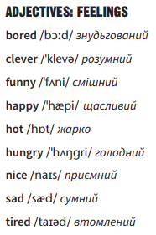
New words
Вчимо нові слова (підручник ст. 126) та відео https://youtu.be/ZRZO2q6KNGE?si=Qo7WRDwBFFigORlB

Slide 3
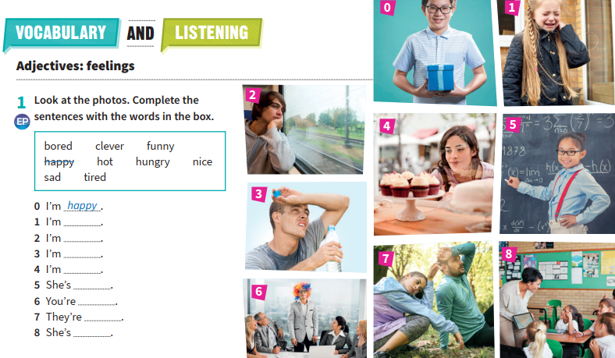
Student’s book. p.16 ex.1
Ст. 16 впр. 1. Подивись на фото і продовжи речення.

Slide 4
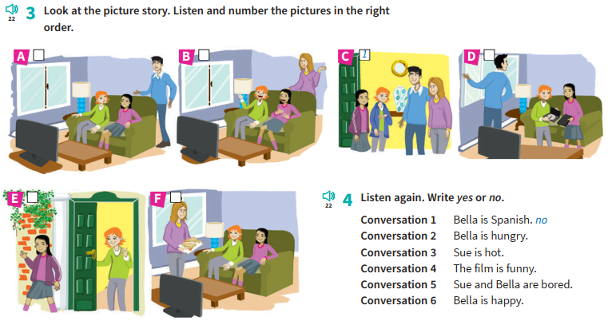
Student’s book. p.16 ex.3, 4.
Підручник. Ст. 16 впр. 3. Подивись на малюнки, послухай історію (Аудіо 22 https://publishing.linguist.ua/prepareclasscd/units-1-4/ ) і постав малюнки у правильному порядку.
Впр. 4 . Послухай ще раз і напиши так або ні.

Slide 5
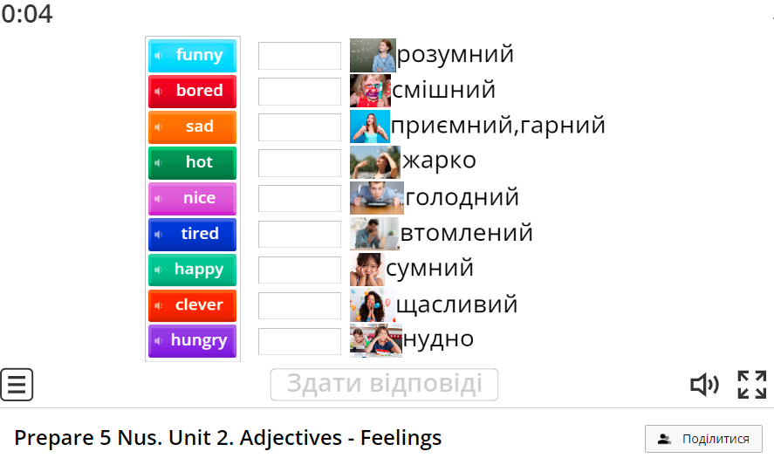
It’s time to have fun!
Пограй у гру https://wordwall.net/uk/resource/60503081

Slide 6
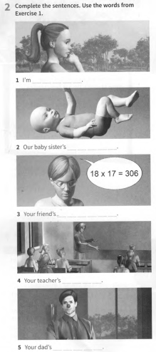
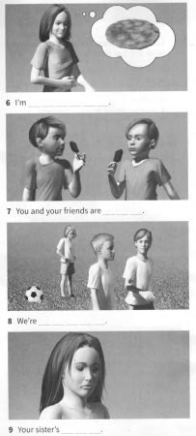
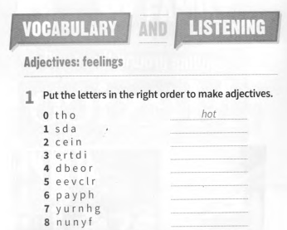
ДЗ. Work book. p.14 ex. 1, 2
Робочий зошит.
Ст. 14 впр. 1. Утвори слова з букв.
Ст.14 впр. 2. Допиши в речення нові слова

